Slide 1
LOGO
Sertifikat Digital dan Public Key Infrastructure (PKI)
MATA KULIAH KRIPTOGRAFI
Oleh :
KELOMPOK 10
Matla Laeli Ismawati I 18102093
Fitria Aishwara Damaiyanti I 18102122
Maulana Arif Hidayat | 18102129

Slide 2
Pengertian
LOGO
Sistem kriptografi kunci-publik merupakan metode yang umum digunakan di Internet untuk enkripsi pesan dan otentikasi pengirim. Saat ini penggunaan sistem kriptografi kunci-publik telah memiliki aplikasi yang sangat luas, khususnya dalam bidang e-commerce .
Seperti yang kita ketahui, sistem kriptografi kunci-publik mensyaratkan pengguna memiliki sepasang kunci yaitu kunci privat dan kunci publik. Kunci privat dan kunci publik dapat dimiliki oleh individu, komputer server, atau perusahaan (enterprise). Contoh penggunaannya yaitu dimana client perlu mengotentikasi server (via tanda-tangan digital) dengan menggunakan kunci publik server.
Kunci privat hanya diketahui oleh pemilik dan tidak dibagi kepada pihak lain, tetapi kunci publik tersedia untuk umum. Kekurangan dari kunci publik yaitu tidak adanya suatu kode yang mengidentifikasi pemiliknya. Sehingga pihak lain dapat menyalahgunakan kunci publik yang bukan miliknya untuk impersonation attack . Kasus impersonation attack yang pernah terjadi di Indonesia yaitu peniruan website BCA.

Slide 3
LOGO
1
Sertifikat Digital

Slide 4
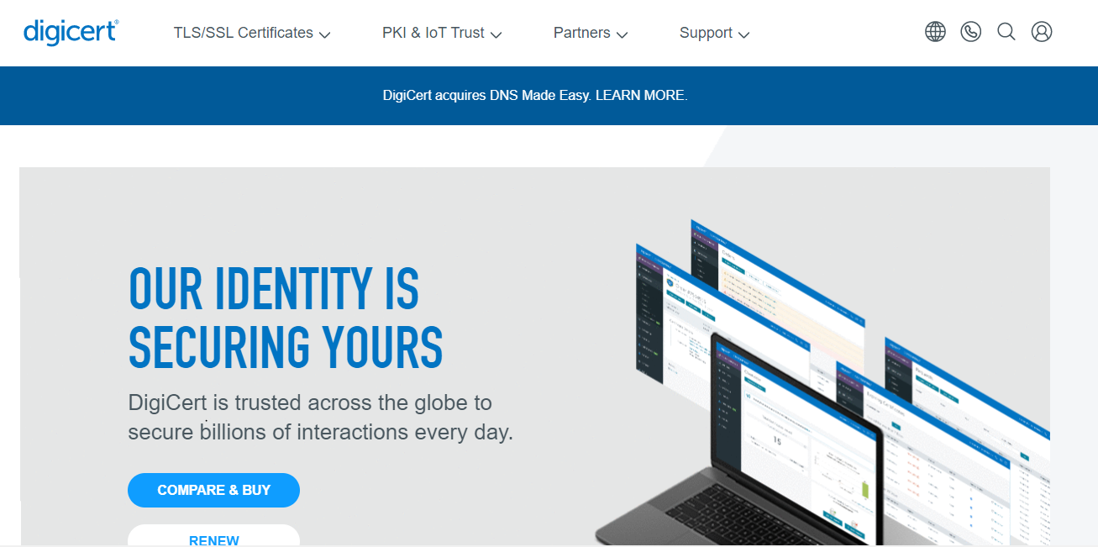
1
Sertifikat Digital
LOGO
Dikarenakan kunci publik yang tersedia secara publik, maka kunci publik perlu disertifikasi dengan memberikan sertifikat digital.
Sertifikat digital merupakan dokumen digital yang mengikat kunci publik dengan informasi pemiliknya. Sertifikat digital dikeluarkan oleh pemegang otoritas sertifikasi yang disebut Certification Authority atau CA. Yang mana berarti di dalam sertifikat digital terdapat tanda tangan CA. Sertifikat digital sendiri memiliki fungsi yang sama seperti SIM atau paspor.
CA biasanya terdapat pada website bank atau institusi institusi yang terpercaya.
Contoh CA terkenal : https://www.digicert.com/
Gambar 1. contoh website CA terpercaya

Slide 5
1
Sertifikat Digital
LOGO
Di dalam sertifikat digital terdapat informasi sebagai berikut:
Nama pemegang sertifikat (holder)
Kunci publik pemegang sertifikat
Tanda tangan CA
Waktu kadaluarsa sertifikat (expired time)
informasi relevan lain seperti nomor seri sertifikat, e-mail pemegang sertifikat, dll

Slide 6
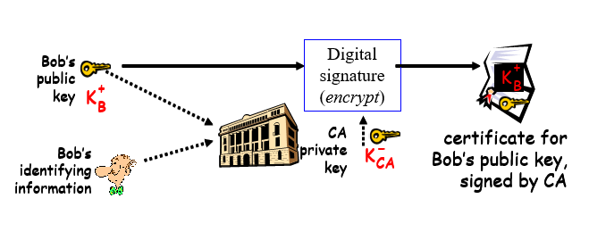
1
Sertifikat Digital
LOGO
Proses Mendapatkan Sertifikat Digital
Contoh: Bob meminta sertifikat digital kepada CA untuk kunci publiknya:
198336A8B03030CF83737E3837837FC387092827FFA15C76B01
CA membuat sertifikat digital untuk Bob lalu menandatanganinya dengan kunci privat CA.
Caranya:
CA membangkitkan nilai hash dari kunci publik dan semua informasi pemohon sertifikat. Fungsi hash yang digunakan contohnya: MD5 atau SHA.
Kemudian, CA mengenkripsi nilai hash tersebut dengan menggunakan kunci privat CA. Hasilnya adalah tanda tangan CA.

Slide 7
1
Sertifikat Digital
LOGO
Jadi, sertifikat digital mengikat kunci publik dengan identitas pemilik kunci publik. Sertifikat ini dapat dianggap sebagai ‘surat pengantar’ dari CA. Supaya sertifikat digital itu dapat diverifikasi (dicek kebenarannya), maka kunci publik CA harus diketahui secara luas. Pihak yang mengetahui kunci publik CA dapat memverifikasi tanda tangan digital di dalam sertifikat. Sertifikat digital tidak rahasia, tersedia secara publik, dan disimpan oleh CA di dalam certificate repositories.

Slide 8
1
Sertifikat Digital
LOGO
Proses Penggunaan Sertifikat Digital
Misalkan pemilik kunci publik menandatangani pesan dengan kunci privatnya dan mengirim pesan + tanda tangan digital kepada pihak kedua.
Penerima pesan memverifikasi tanda tangan digital dengan kunci publik pengirim pesan, dan meminta verifikasi sertifikat digital pengirim pesan melalui repositori CA yang tersedia secara publik.
Repositori CA melaporkan status sertifikat si pengirim pesan.

Slide 9
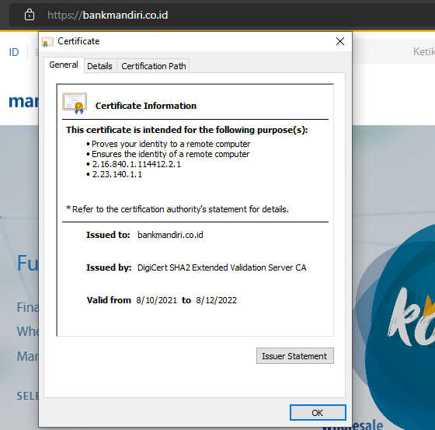
1
Sertifikat Digital
LOGO
Contoh Sertifikat Digital
Gambar 2. contoh sertifikat website digital bank mandiri

Slide 10
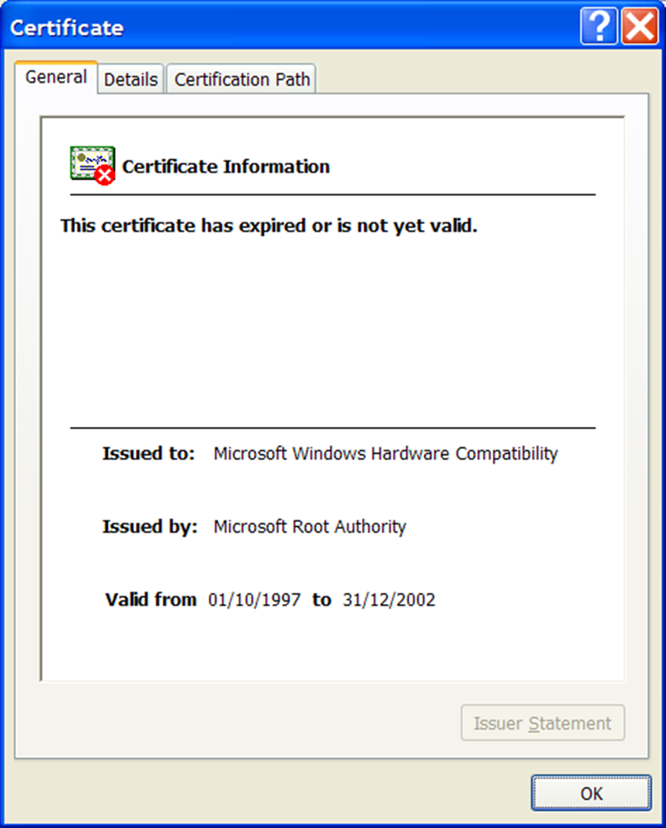
1
Sertifikat Digital
LOGO
Gambar 3. contoh certificate expired
Adanya atribut waktu kadualarsa pada sertifikat digital dimaksudkan agar pengguna mengubah kunci publik (dan kunci privat pasangannya) secara periodik.
Makin lama penggunaan kunci, makin besar peluang kunci diserang dan dikriptanalisis. Jika pasangan kunci tersebut diubah, maka sertifikat digital yang lama harus ditarik kembali (revoked).
Pada sisi lain, jika kunci privat berhasil diketahui pihak lain sebelum waktu kadualarsanya, sertifikat digital harus dibatalkan dan ditarik kembali, dan pengguna harus mengganti pasangan kuncinya.

Slide 11
1
Sertifikat Digital
LOGO
Jenis Sertifikat Digital
Sertifikat Server
Memungkinkan pengunjung untuk bertukar informasi pribadi seperti nomor kartu kredit, bebas dari ancaman intersepsi atau gangguan. Sertifikat Server adalah digunakan untuk membangun dan merancang situs e-commerce karena informasi rahasia dibagikan antara klien, pelanggan, dan vendor.
Sertifikat Pribadi
Sertifikat Pribadi memungkinkan seseorang untuk mengotentikasi identitas pengunjung dan membatasi akses ke konten tertentu untuk pengunjung tertentu. Sertifikat Pribadi sangat cocok untuk komunikasi bisnis ke bisnis seperti menawarkan akses terkontrol kepada pemasok dan mitra ke situs web khusus untuk memperbarui ketersediaan produk, tanggal pengiriman, dan manajemen inventaris.
Sertifikat Organisasi
Sertifikat Organisasi digunakan oleh entitas perusahaan untuk mengidentifikasi karyawan untuk e-mail aman dan transaksi berbasis web.
Sertifikat Pengembangan
Sertifikat Pengembang membuktikan kepengarangan dan mempertahankan integritas program perangkat lunak terdistribusi. menginstal perangkat lunak pada sistem komputer dalam banyak kasus memerlukan "kunci serial"

Slide 12
LOGO
2
Public Key Infrastructure (PKI)

Slide 13
Public Key Infrastructure (PKI)
LOGO
Luasnya penggunaan kriptografi kunci-publik di dalam Internet membutuhkan sebuah infrastruktur yang menyediakan layanan terintegrasi untuk membuat, menyimpan, memverifikasi dan menghapus sertifikat digital. Infrastruktur tersebut juga mengatur CA dan membuat kebijakan. Infrastuktur tersebut dinamakan Public-Key Infrastructure (PKI).
PKI adalah sekumpulan hardware, software, orang, kebijakan, dan prosedur yang dibutuhkan untuk membuat, mengelola, mendistribusikan, menyimpan, dan membuang sertifkat digital.
PKI terdiri atas komponen-komponen:
- CA yang menerbitkan dan memverifikasi sertifikat digital
- RA (Registration Authority) yang memverifikasi identitas pengguna yang meminta informasi dari CA
- Repositori (menyimpan sertifikat digital dan CRL)
- Aturan/kebijakan (policy)

Slide 14
Public Key Infrastructure (PKI)
LOGO
Penyedia PKI adalah:
RSA, yang telah mengembangkan algoritma utama yang digunakan oleh vendor PKI
Verisign, yang bertindak sebagai otoritas sertifikat dan menjual perangkat lunak yang memungkinkan perusahaan membuat otoritas sertifikat sendiri
GTE CyberTrust, yang menyediakan metodologi Implementasi PKI dan layanan konsultasi yang rencananya akan dijual ke perusahaan lain dengan harga tetap
Xcert, yang produk Web Sentry-nya yang memeriksa status pencabutan sertifikat di server, menggunakan Online Certificate Status Protocol (OCSP)
Netscape, yang produk Directory Server-nya dikatakan mendukung 50 juta objek dan memproses 5.000 kueri per detik; Secure E-Commerce, yang memungkinkan perusahaan atau manajer ekstranet untuk mengelola sertifikat digital; dan Meta-Directory, yang dapat menghubungkan semua direktori perusahaan menjadi satu direktori untuk manajemen keamanan Rinaldi M/IF4020 Kriptografi/Prodi Informatika STEI-ITB 47

Slide 15
Sumber
LOGO
Sertifikat Digital dan Public Key Infrastructure ( PKI ). Bahan Kuliah IF3058 Kriptografi Oleh : Rinaldi Munir Program Studi Informatika ITB.

Slide 16
LOGO
Thank You.

